Slide 1


Slide 2
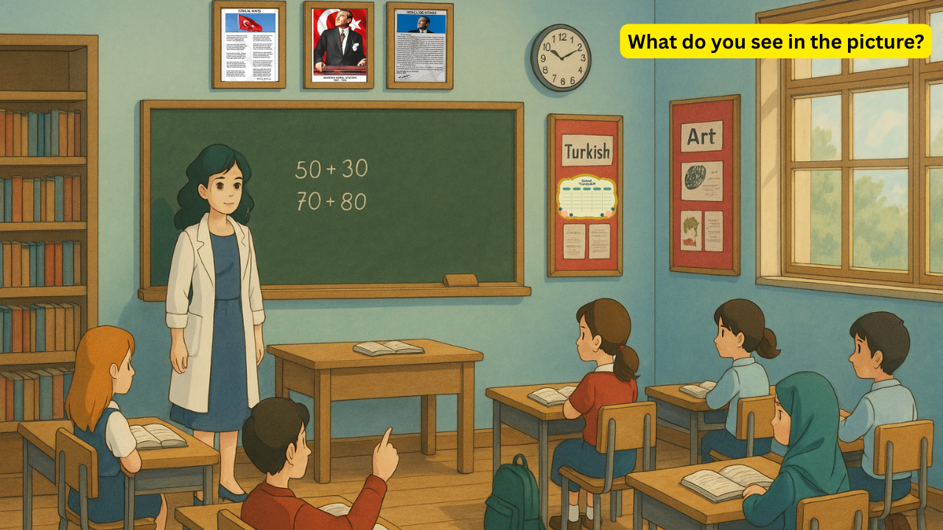

Slide 3
School Subjects
(Okuldaki Dersler)

Slide 4

Religion and Morals
Turkish
Maths
Science
Art
Türkçe
Matematik
Fen Bilimleri
Resim
Din Kültürü ve Ahlak Bilgisi
English
Social Studies
I.T.
Music
P.E.
İngilizce
Sosyal Bilgiler
Bilişim Teknolojileri
Müzik
Beden Eğitimi

Slide 5


Konu ile ilgili oyuna aşağıdaki linkten ulaşabilirsiniz:
https://www.egetolgayaltinay.com/lessons/950

Slide 6
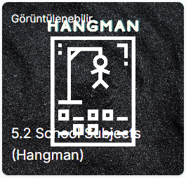
Konu ile ilgili oyuna aşağıdaki linkten ulaşabilirsiniz:
https://www.egetolgayaltinay.com/lessons/953

Slide 7
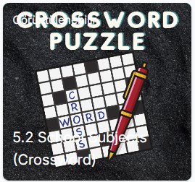
Konu ile ilgili oyuna aşağıdaki linkten ulaşabilirsiniz:
https://www.egetolgayaltinay.com/lessons/951

Slide 8

En sevdiğin ders ne?
What is your favourite subject?
En sevdiğim ders İngilizce.
My favourite subject is English.

Slide 9

Etkinlik Önerisi – Mini Anket
1- Öğretmen ön sıradan bir öğrenciye “What is your favourite subject?” sorusunu sorar.
2- Öğrenci kendisine sorulan bu soruya “My favourite subject is … .” şeklinde yanıt verir. Ve yanındaki arkadaşına aynı soruyu sorar.
3- Bu diyalog zincir halinde tüm sınıfta tamamlanır. Öğretmen sonraki slayt görselindeki kutucuklara tik atarak sayım yapar. En popüler ders belirlenir.

Slide 10
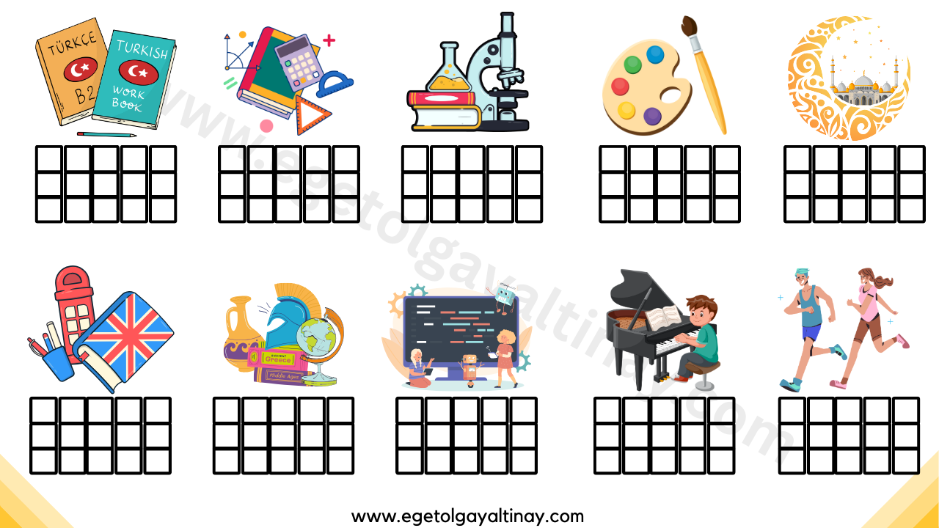

Slide 11
Classroom Objects
(Sınıftaki Eşyalar)

Slide 12

Rubber
Pencil
Bookshelf
Sheet
Silgi
Kurşun kalem
Kitap rafı
Kağıt
Seat
Rubbish bin
Board marker
Dictionary
Sandalye
Çöp kutusu
Tahta kalemi
Sözlük

Slide 13

Konu ile ilgili oyuna aşağıdaki linkten ulaşabilirsiniz:
https://www.egetolgayaltinay.com/lessons/952

Slide 14

Konu ile ilgili oyuna aşağıdaki linkten ulaşabilirsiniz:
https://www.egetolgayaltinay.com/lessons/954

Slide 15
Days of the Week
(Haftanın Günleri)

Slide 16
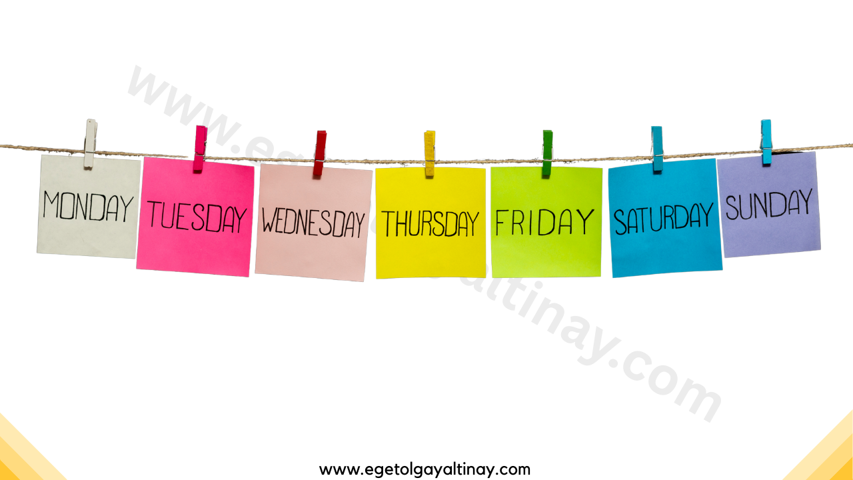
Hafta sonu
Weekdays
Hafta içi
Weekend
Pazartesi
Pazar
Salı
Çarşamba
Perşembe
Cuma
Cumartesi

Slide 17
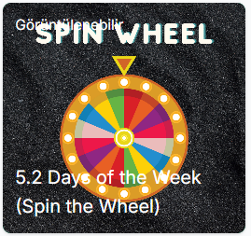
Konu ile ilgili oyuna aşağıdaki linkten ulaşabilirsiniz:
https://www.egetolgayaltinay.com/lessons/955

Slide 18
Telling the Time
(Saatleri Söyleme)

Slide 19
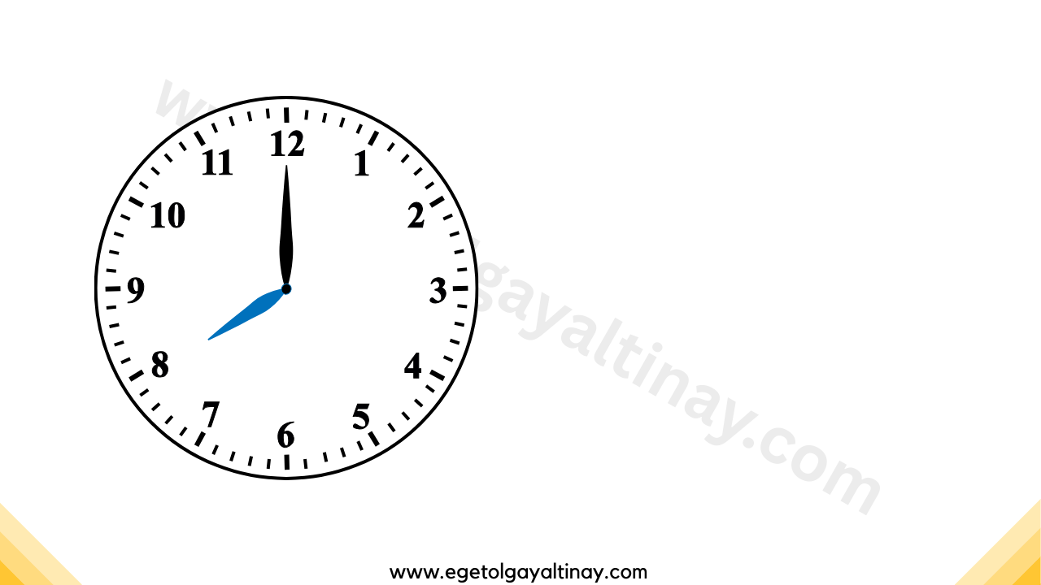
TAM SAATLER (:00) :
İngilizcede tam saatler yani sonu «00» ile biten saatlerde «o’clock» yapısını kullanırız.
It is eight o’clock.
08.00
(Saat 8.)
It is four o’clock.
04.00
(Saat 4.)
It is three o’clock.
03.00
(Saat 3.)

Slide 20
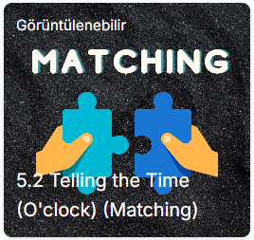
Konu ile ilgili oyuna aşağıdaki linkten ulaşabilirsiniz:
https://www.egetolgayaltinay.com/lessons/956

Slide 21
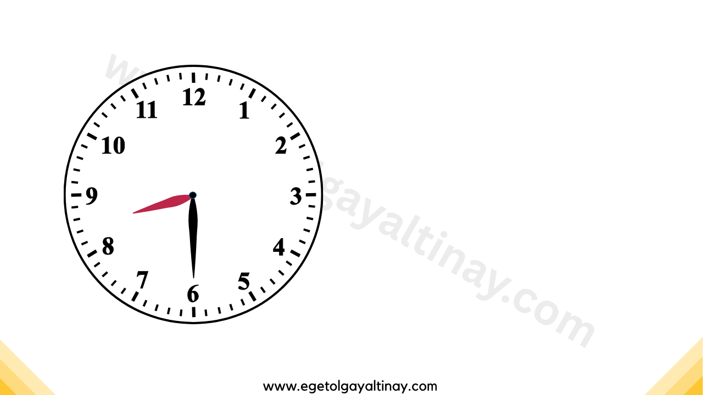
Saat … buçuk (:30) :
Buçuklu saatler yani sonu «30» ile biten saatlerde «half past» yapısını kullanırız.
It is half past eight.
08.30
(Saat 8 buçuk.)
It is half past ten.
10.30
(Saat 10 buçuk.)
It is half past twelve.
12.30
(Saat 12 buçuk.)

Slide 22
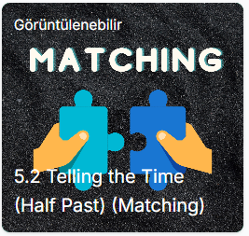
Konu ile ilgili oyuna aşağıdaki linkten ulaşabilirsiniz:
https://www.egetolgayaltinay.com/lessons/957

Slide 23
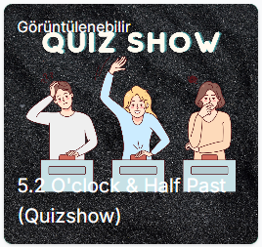
Konu ile ilgili oyuna aşağıdaki linkten ulaşabilirsiniz:
https://www.egetolgayaltinay.com/lessons/958

Slide 24
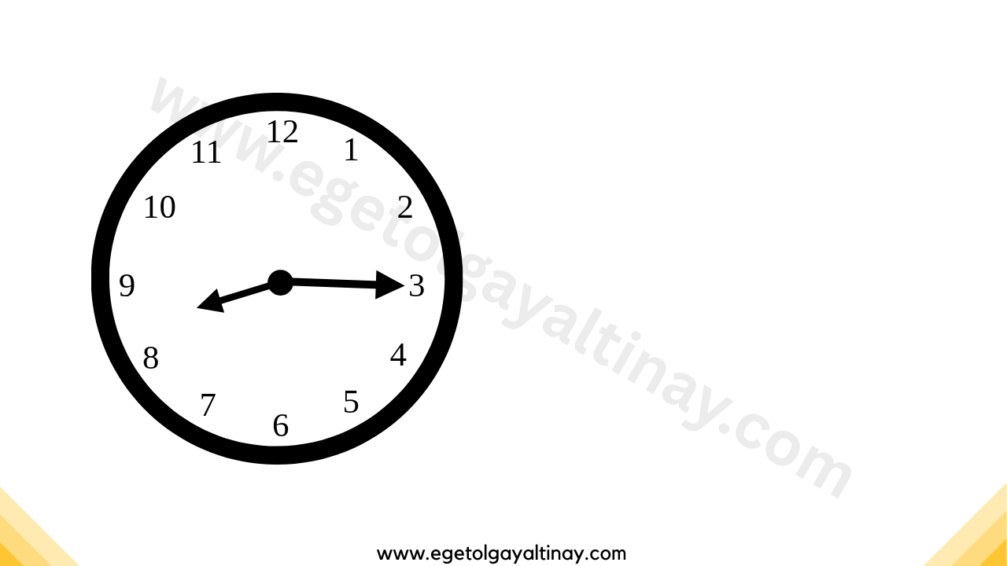
Çeyrek geçiyor (:15) :
Çeyrek geçen saatler yani sonu «15» ile biten saatlerde «quarter past» yapısını kullanırız.
08.15
It is quarter past eight.
(Saat sekizi çeyrek geçiyor.)
It is quarter past four.
04.15
(Saat dördü çeyrek geçiyor.)

Slide 25
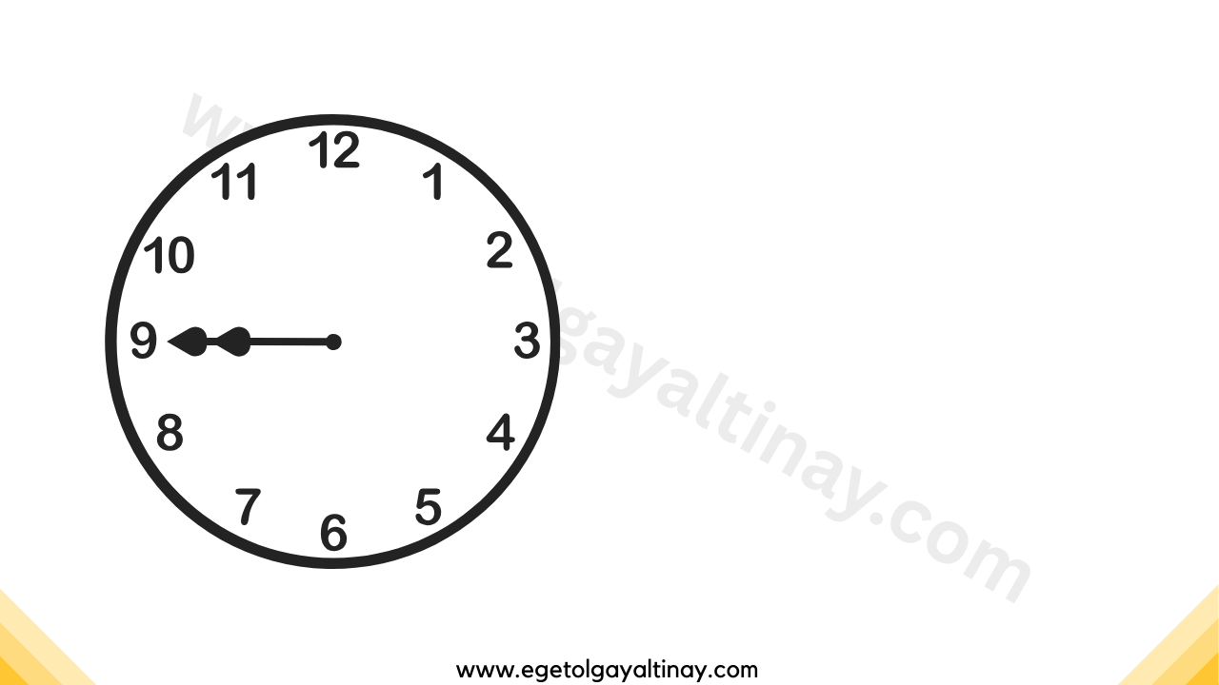
Çeyrek var (:45) :
Bir sonraki saate çeyrek varken yani saatin sonu «45» ile bitiyorsa «quarter to» yapısını kullanırız. Ve ardından bir sonraki saati söyleriz.
08.45
It is quarter to nine.
(Saat dokuza çeyrek var.)
It is quarter to eight.
07.45
(Saat sekize çeyrek var.)

Slide 26
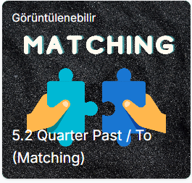
Konu ile ilgili oyuna aşağıdaki linkten ulaşabilirsiniz:
https://www.egetolgayaltinay.com/lessons/959

Slide 27

Konu ile ilgili oyuna aşağıdaki linkten ulaşabilirsiniz:
https://www.egetolgayaltinay.com/lessons/960

Slide 28
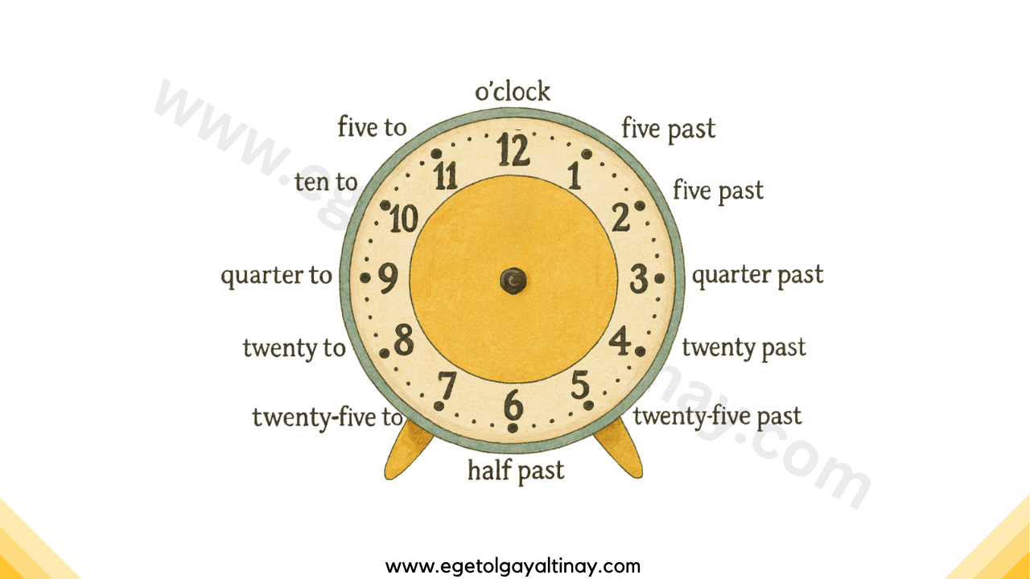
Please, write this down.
ten

Slide 29
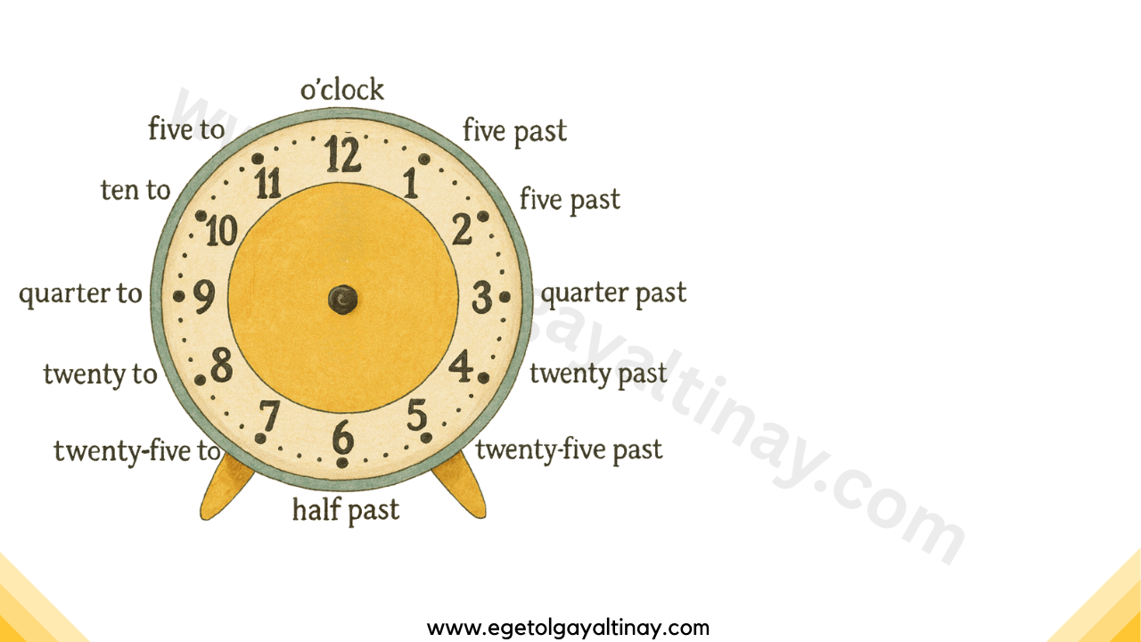
Ara saatler:
Çeyrek, buçuk ya da tam saatler dışındaki saatlerde ise yelkovanın bulunduğu sayıya göre past/to yapılarını kullanırız.
ten
03.10
It is ten past three.

Slide 30

What time is it?
ten
03.35
It is twenty five to three.

Slide 31
What time is it?
ten
ten
06.50
It is ten to seven.

Slide 32
What time is it?
ten
12.20
It is twenty past twelve.

Slide 33
What time is it?
ten
09.05
It is five past nine.

Slide 34
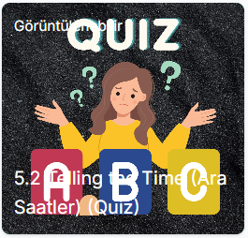
Konu ile ilgili oyuna aşağıdaki linkten ulaşabilirsiniz:
https://www.egetolgayaltinay.com/lessons/961

Slide 35
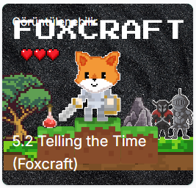
Konu ile ilgili oyuna aşağıdaki linkten ulaşabilirsiniz:
https://www.egetolgayaltinay.com/lessons/962

Slide 36
Timetables
(Ders Programı)

Slide 37
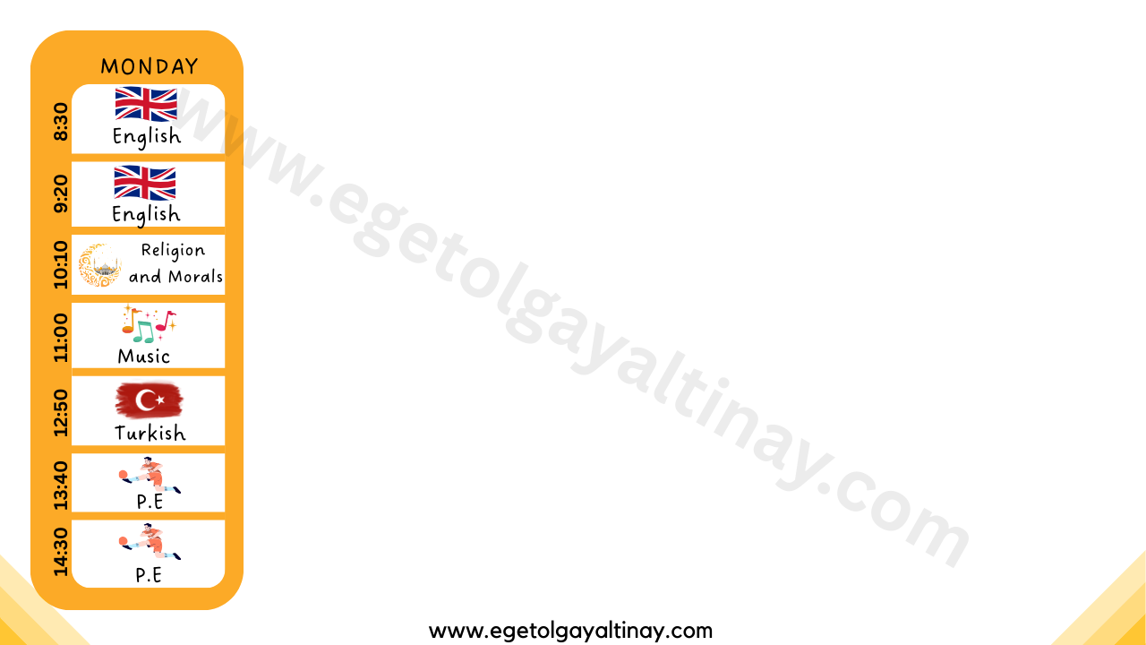

(Pazartesi günü İngilizce dersimiz var mı?)
1) Do we have English on Monday?
Yes, we do.
No, we don’t.
2) Do we have Maths on Monday?
Yes, we do.
No, we don’t.
3) Do we have Turkish on Monday?
Yes, we do.
No, we don’t.

Slide 38
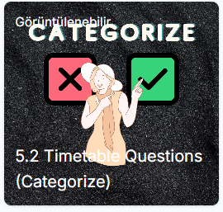
Konu ile ilgili oyuna aşağıdaki linkten ulaşabilirsiniz:
https://www.egetolgayaltinay.com/lessons/963

Slide 39
(İngilizce dersi ne zaman?)
1) When is English lesson?
It is at 8:30 and 9:20.
(Müzik dersi saat kaçta başlıyor?)
2) What time does the Music lesson start?
It starts at 11 o’clock.
3) When is P.E. lesson?
It is at 13:40 and 14:30.

Slide 40
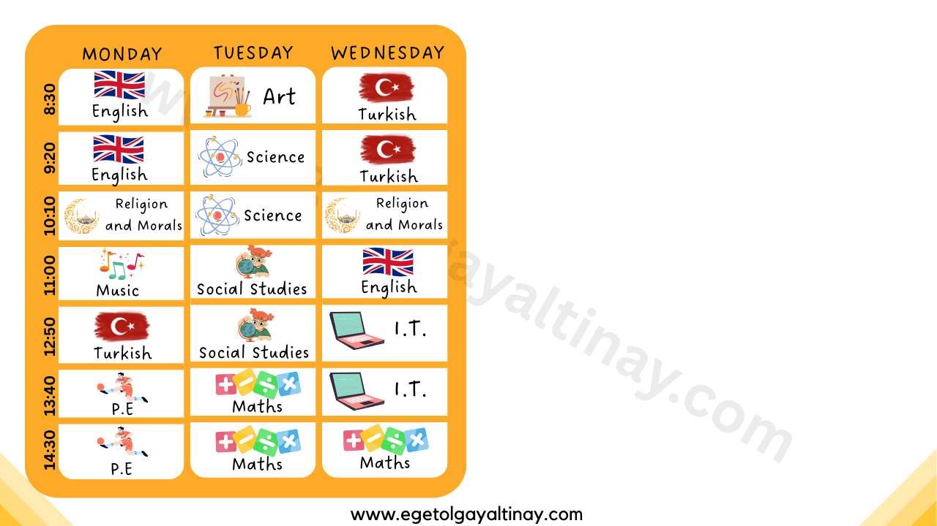
1) Do we have I.T. on Monday?
No, we don’t.
It’s on Wednesday.
2) What time does the I.T. lesson start?
It starts at 12:50.
3) Do we have Science on Tuesday?
Yes, we do.
4) What time does the Science lesson start?
It starts at 9:20.
5) Do we have Art on Wednesday?
No, we don’t.
It’s on Tuesday.
6) What time does the Art lesson start?
It starts at 8:30.

Slide 41
Daily Expressions
(Günlük Konuşma Kalıpları)

Slide 42
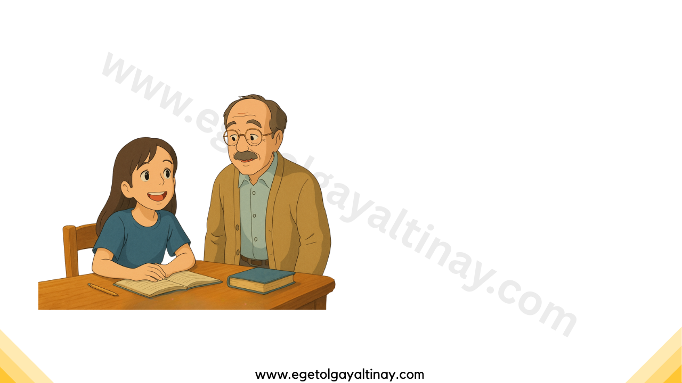
Give me a hand.
(Bana yardım et.)

Slide 43
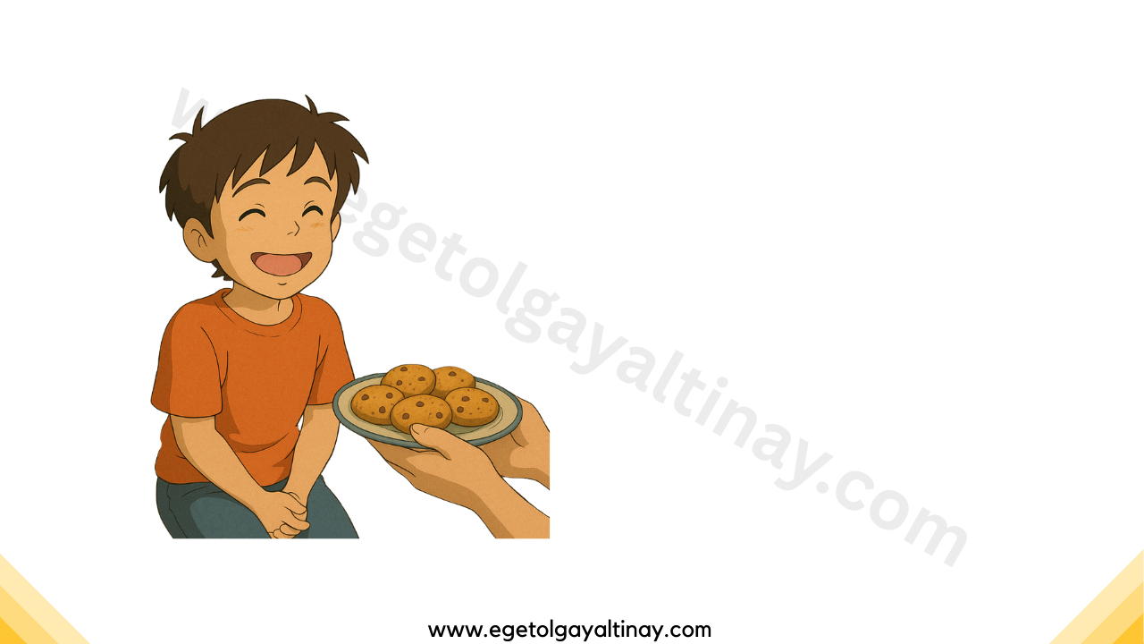
I’d love to!
(Çok isterim!)

Slide 44
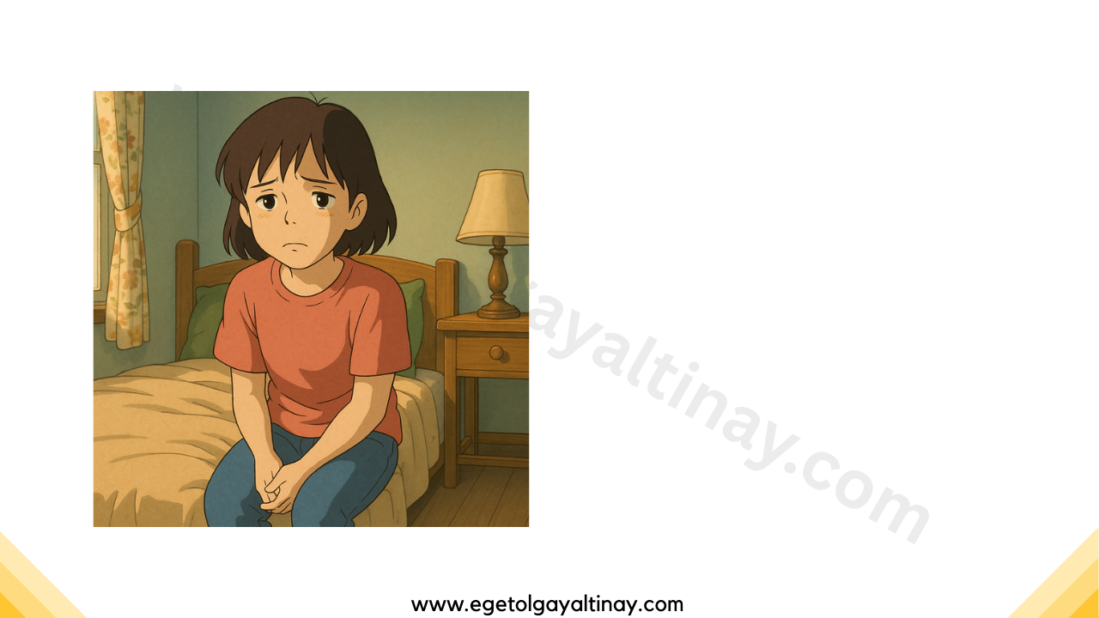
I don’t feel alright.
(Kendimi iyi hissetmiyorum.)

Slide 45

SAMPLE
QUESTIONS

Slide 46
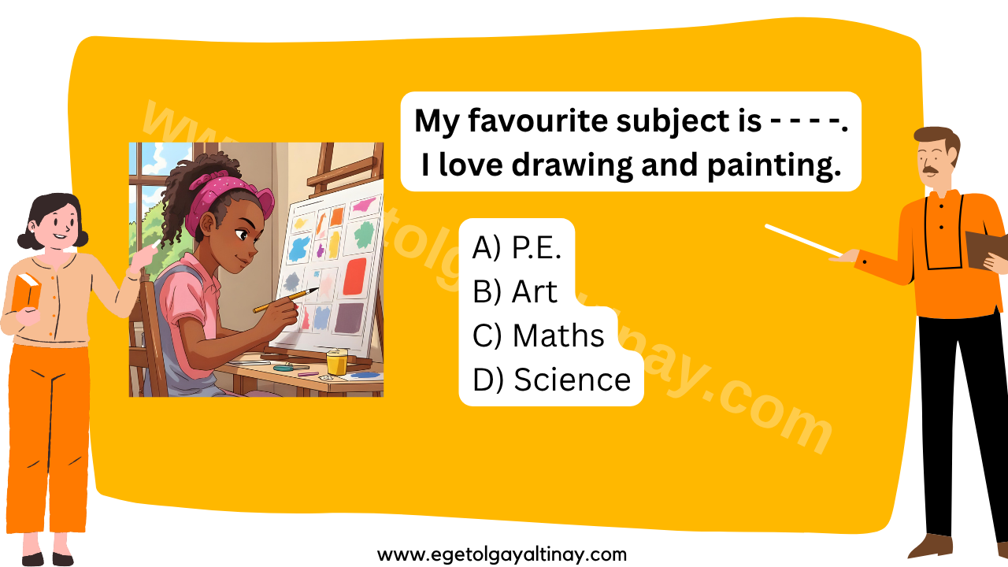

Slide 47
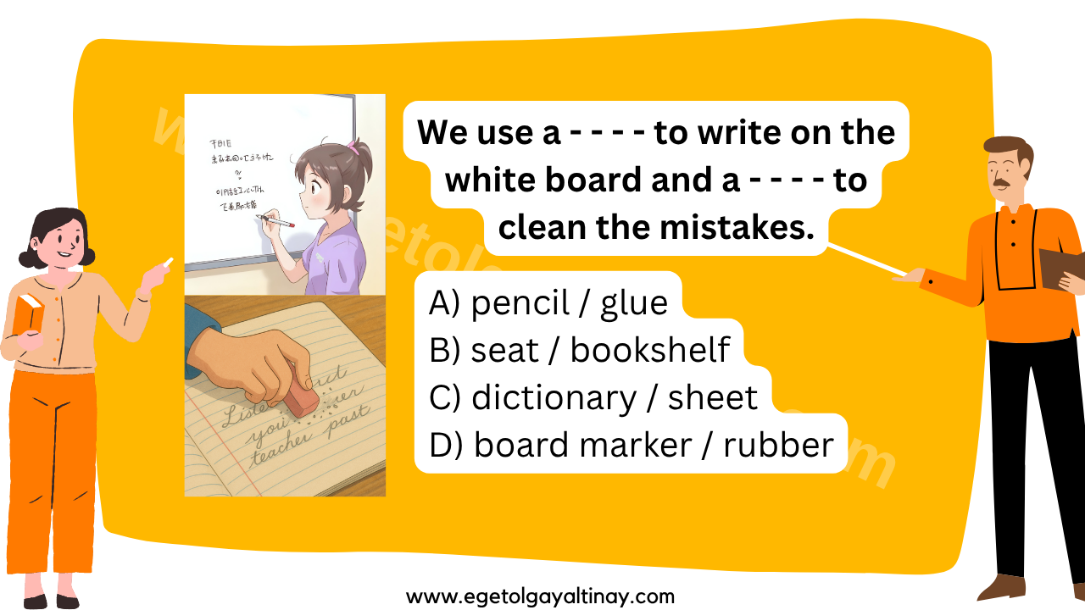

Slide 48
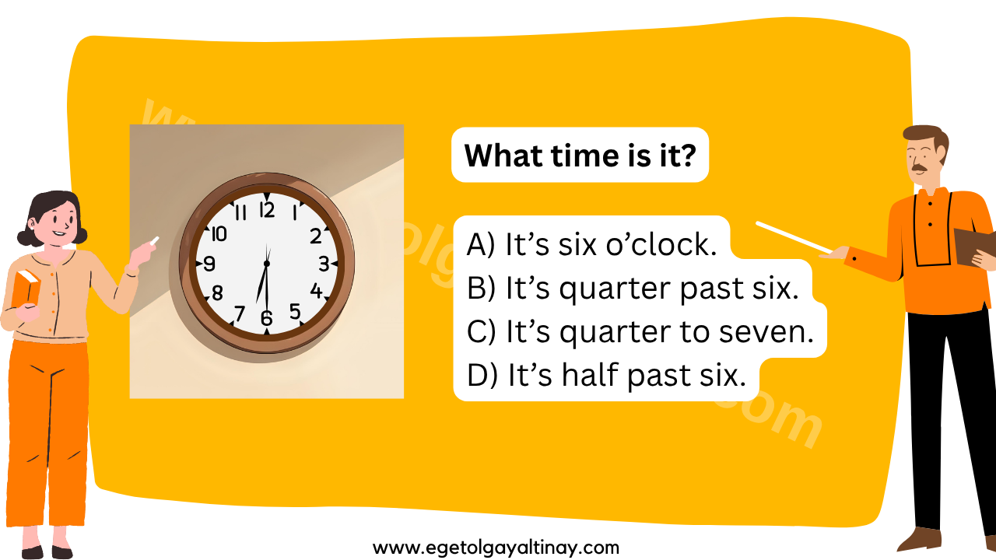

Slide 49
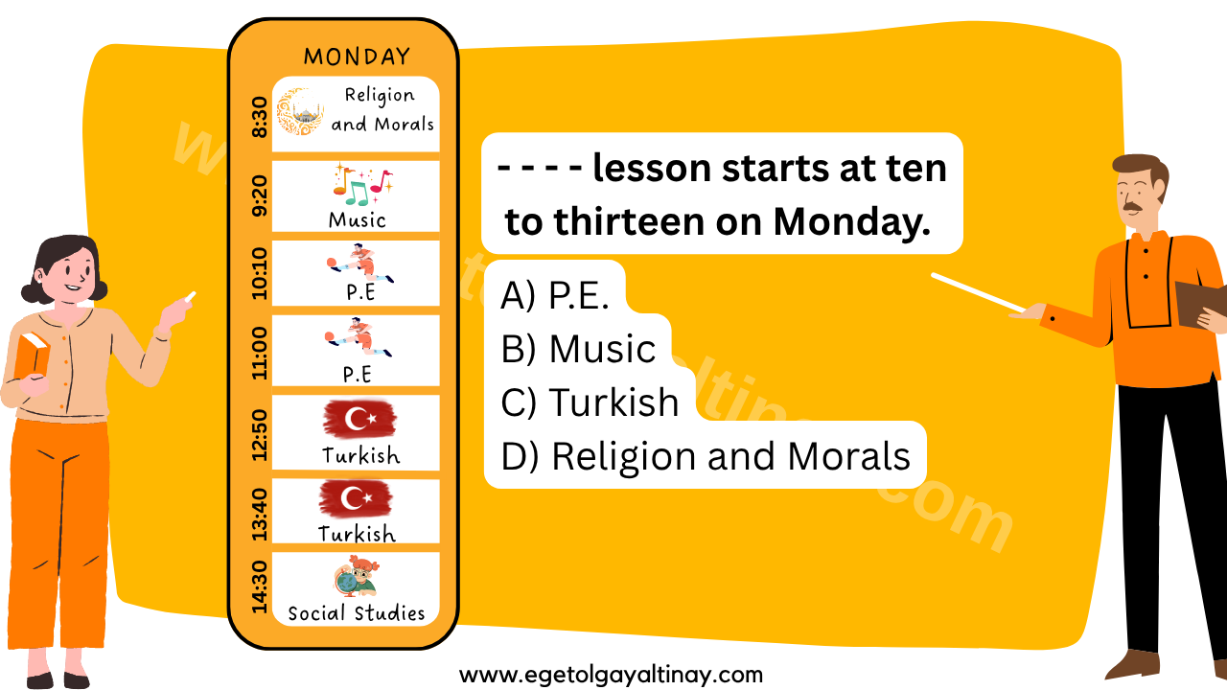

Slide 50
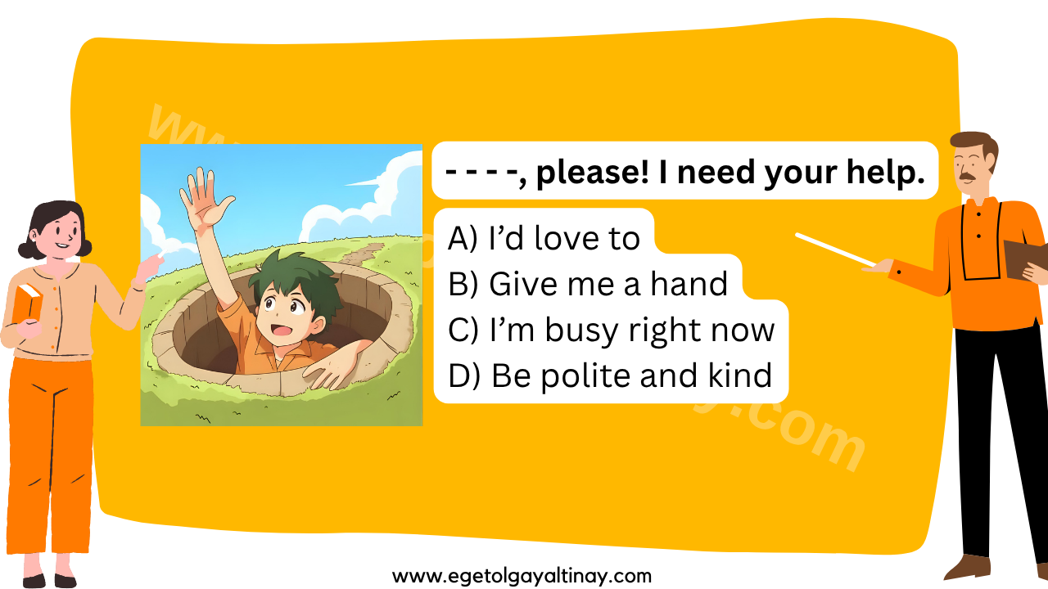

Slide 51
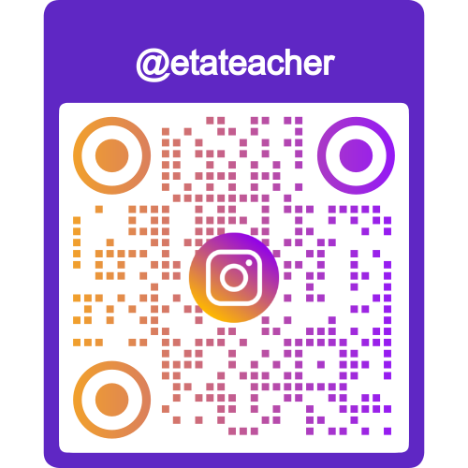
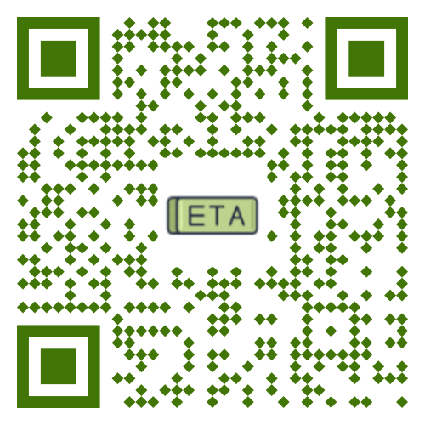

Ege Tolgay Altınay
Akköprü Ortaokulu Tuşba/VAN
Bu, ve benzeri içerikler için:
www.egetolgayaltinay.com adresini ziyaret edebilirsiniz.

